Slide 1
Audiência Pública, Senado Federal
Medida Provisória nº690/2015
Brasília, 14 de novembro de 2015

Slide 2






























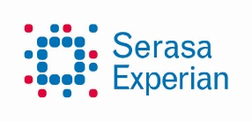






















Associados
Associados Institucionais

Slide 3

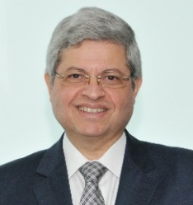


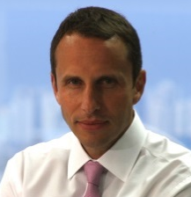







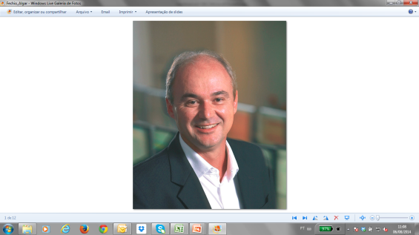



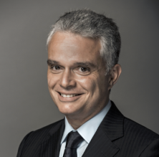





Conselho de Administração e Diretoria
Presidente do Conselho Laércio Cosentino
Sergio Paulo Gallindo
Presidente Executivo
Vice-Presidentes
Mariana Oliveira
Diretora Executiva
Sérgio Sgobbi
Diretor de Relações Institucionais
Benjamin Quadros
Fernando Martins
Luciano Corsini
Marco Stefanini
Conselheiros
Carlos Zanvettor
Gilmar Batistela
José Antônio Fechio
Leonardo Framil
Luiz Mattar
Paula Bellizia
Paulo Marcelo Lessa Moreira
Marcelo Lyra Porto

Slide 4
Setor de Tecnologia de Informação e Comunicação
Produção e relevância setorial em 2014
Produção Setorial (R$)
Produção Setorial (US$)
R$ 489,3 Bi
TIC e Telecom
R$ 255,2 Bi
TIC, BPO, Exportação e In House
R$ 141,6 Bi
TIC e BPO
7º maior do mundo
US$ 207,8 Bi
TIC e Telecom
US$ 108,4 Bi
TIC, BPO, Exportação e In House
US$ 60,1 Bi
TIC e BPO
7º maior do mundo
Relevância do Sector
7,7% em R$
Crescimento de TIC
8,9% do PIB
Participação de TIC e Telecom
1,5 milhão
Empregados em TIC
Fonte: Brasscom, IDC 2014
TIC: Hardware, Software e Serviços
Telecom: Voz, Celular e Dados

Slide 5
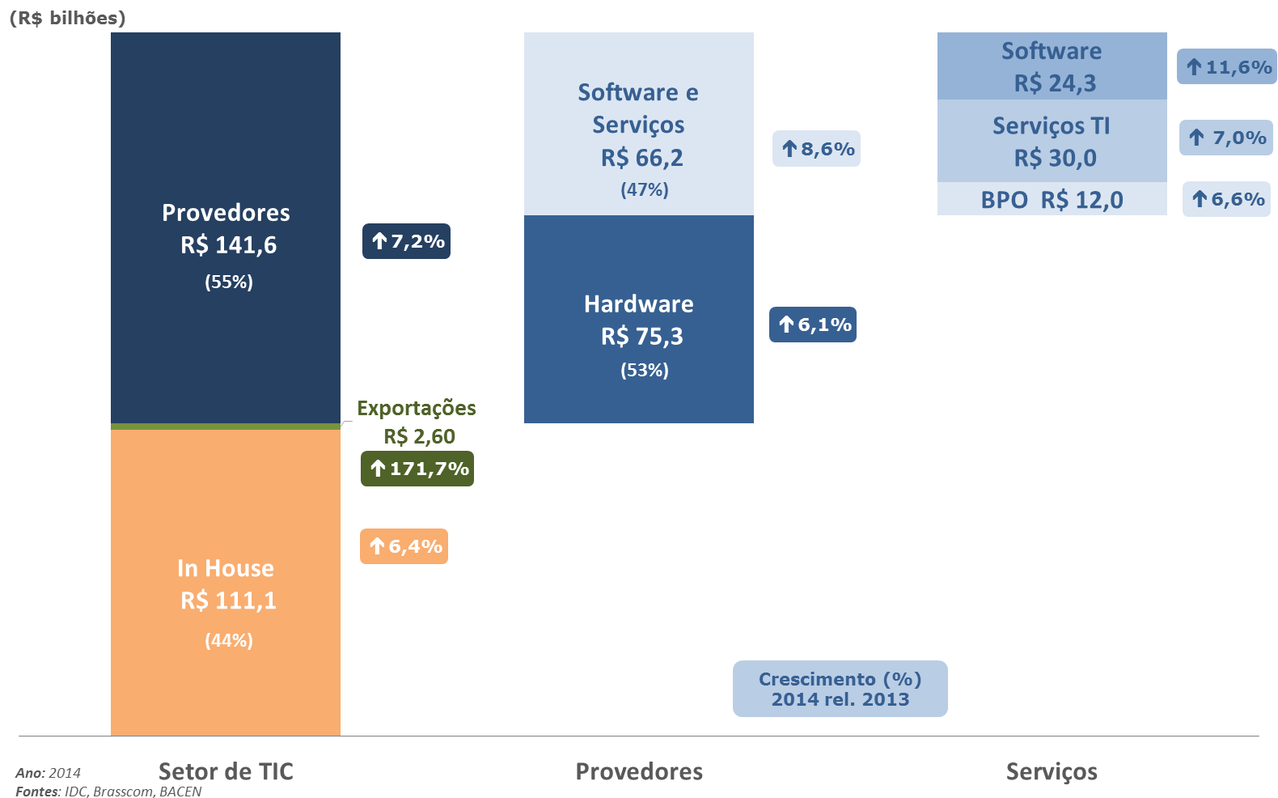
Setor de TIC em 2014 – Segmentação e Crescimento

Slide 6
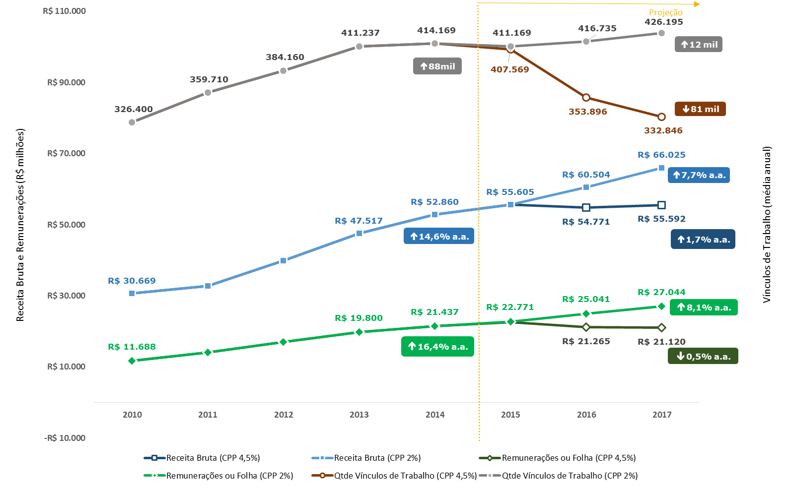
Manutenção da Desoneração x Alíquota CPP=4,5%
Impacto na Receita Bruta, Remunerações e no Emprego

Slide 7
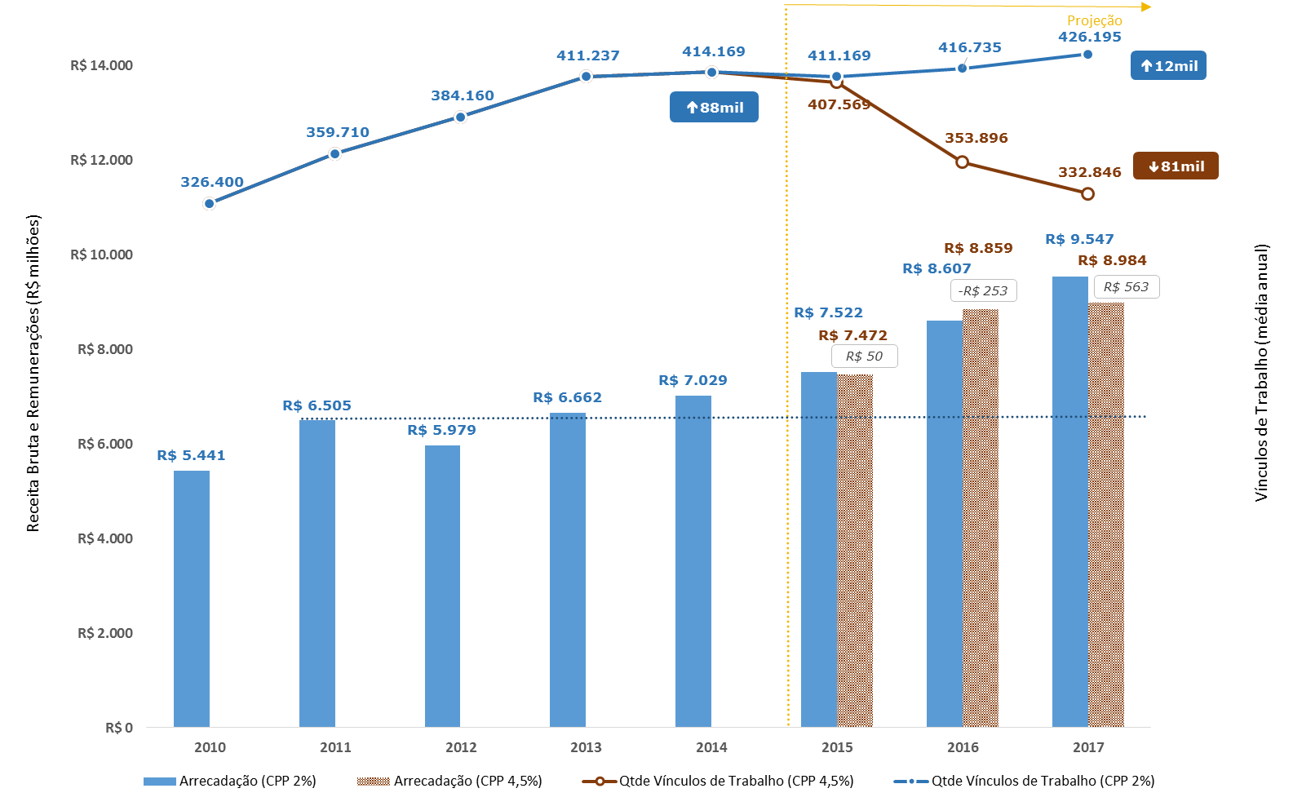
Manutenção da Desoneração x Alíquota CPP=4,5%
Impacto, recuperação, crescimento da arrecadação e no emprego
Redução de 3.182 posições Fonte: CAGED 08/2015
A manutenção da desoneração é vantajosa para o Brasil em relação ao aumento da CPP:
Evita a perda de 81 mil empregos, gera 12 mil empregos e supera a arrecadação em R$ 360 milhões.

Slide 8
Serviços de TI e Reoneração Previdenciária
Relevância da medida e sua natureza estruturante
Protagonismo do Setor
O setor de serviços de TI e TIC foi instituído como piloto pela Lei 12.546/2011
O setor de TI e TIC é definido pela Lei 11.774/2008, Art.14, §4º
Necessidade da medida e sua natureza estruturante
A medida endereça vários problemas de fundo:
  Falta de competitividade internacional em função do overhead sobre custo laboral.
  Profissionais especializados em TI com remuneração cerca de 2,2 vezes a média nacional.
  Criatividade nas relações laborais para fazer face ao alto custo laboral.
  Adversa situação cambial agravada pelo aumento dos salários em patamares acima da inflação.
A medida potencializa importantes vocações brasileiras:
  Atendimento ao cliente, técnico, operacional ou comercial, em vários idiomas
  Desenvolvimento de sistemas ou software, produtizados e sob medida.
  Serviços de operação, manutenção e suporte de redes e infraestrutura computacional.
  Serviços de customização, manutenção e suporte de sistemas e software.
A majoração da alíquota da CPP para 4,5% e o fim da obrigatoriedade do recolhimento sobre a receita bruta, impactarão severamente o setor e impulsionarão a informalidade do trabalho.

Slide 9
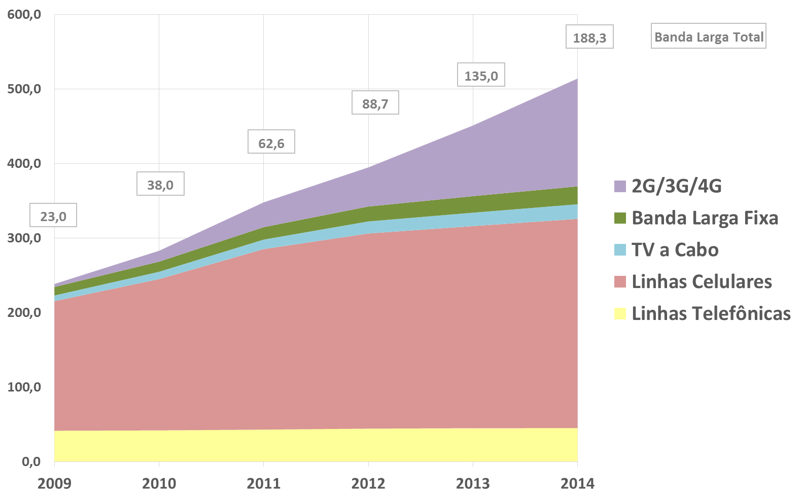
MP 690 – Oneração da Inclusão Digital
Setor de TIC – Telefonia e Banda Larga, Fixa e Móvel
Continuidade da massificação da banda larga, aumento da banda disponibilizada por acesso e modicidade tarifária são essenciais para o crescimento do setor de TIC como um todo.

Slide 10
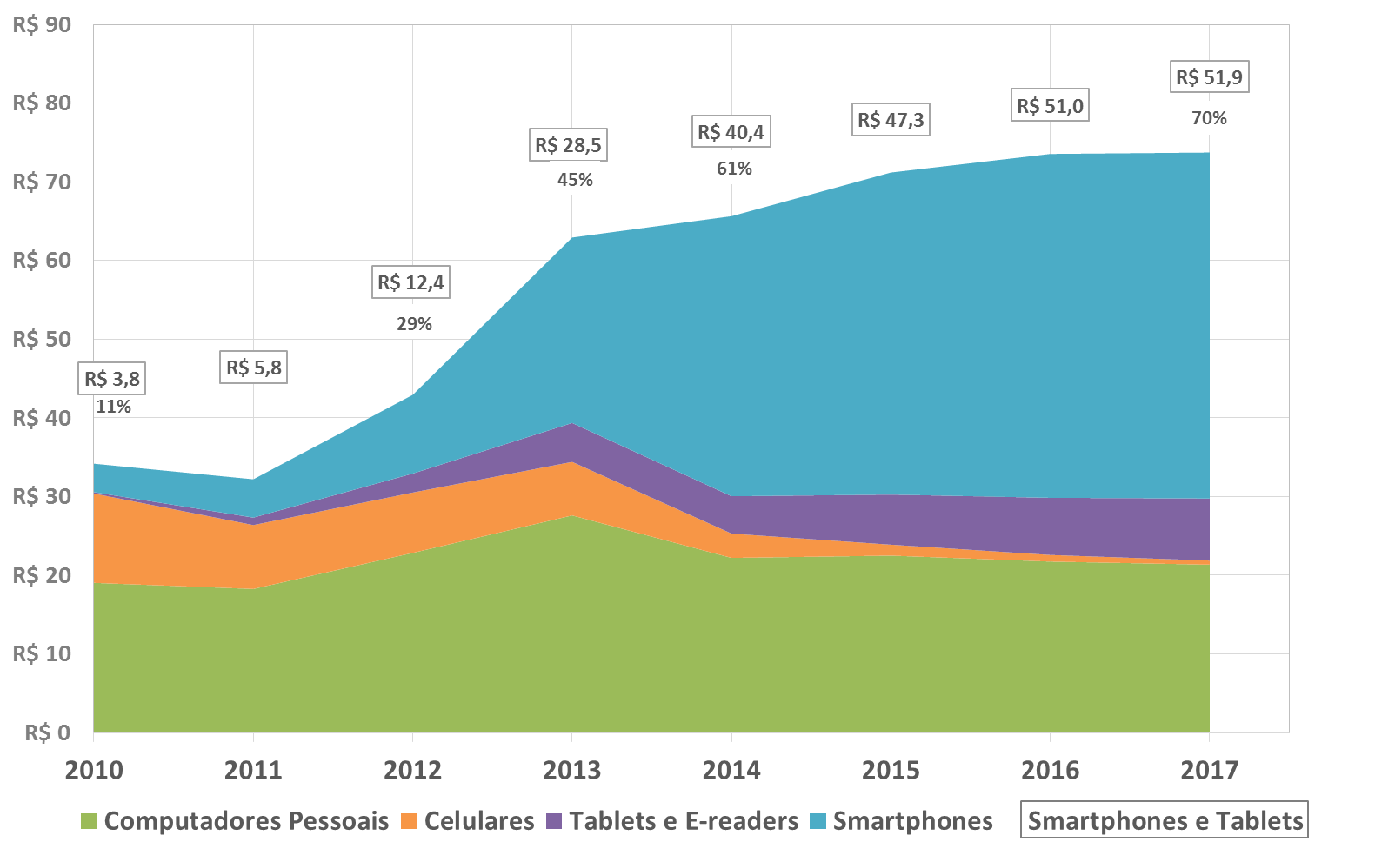
MP 690 – Oneração da Inclusão Digital
Setor de TIC – Hardware Pessoal e Móveis (Q4-2014)
(R$ bilhões)
Projeção (IDC)
Ano: 2014
Fontes: IDC, Brasscom

Slide 11
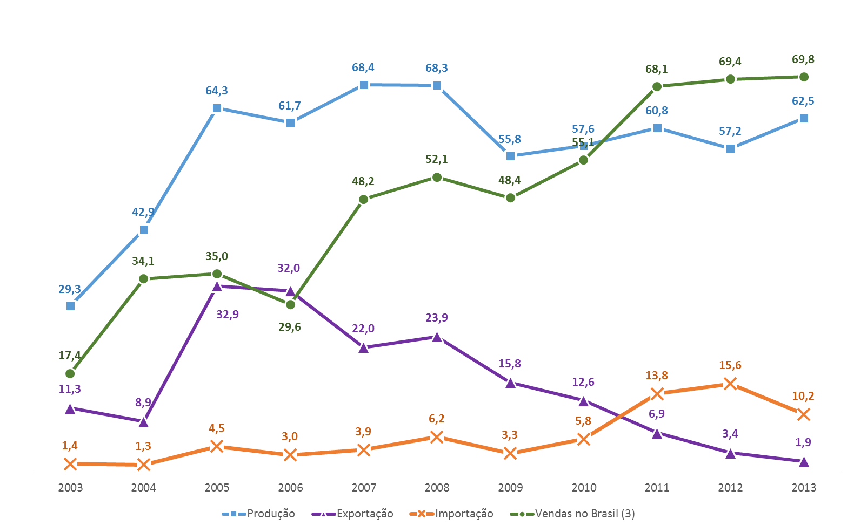
MP 690 – Oneração da Inclusão Digital
Produção, Vendas e Comercio Exterior de Dispositivos
(Milhões)
Ano: 2015
Fontes: IDC, Brasscom

Slide 12
MP 690 – Oneração da Inclusão Digital
Acesso a Internet x Banda Larga
Encerrou 2013 com 85,6 milhões de usuários conectados à Internet representando 49,4% da população com idade maior ou igual a 10 anos
Percentual é superior à média mundial, mas substantivamente inferior à penetração da América do Norte (87.7%), Austrália/Oceania (72,9%) e Europa (70.5%)
Brasil teria entrado em 2015 com cerca de 85,9 acessos banda larga para cada 100 habitantes, posicionado logo atrás da América do Norte

Slide 13
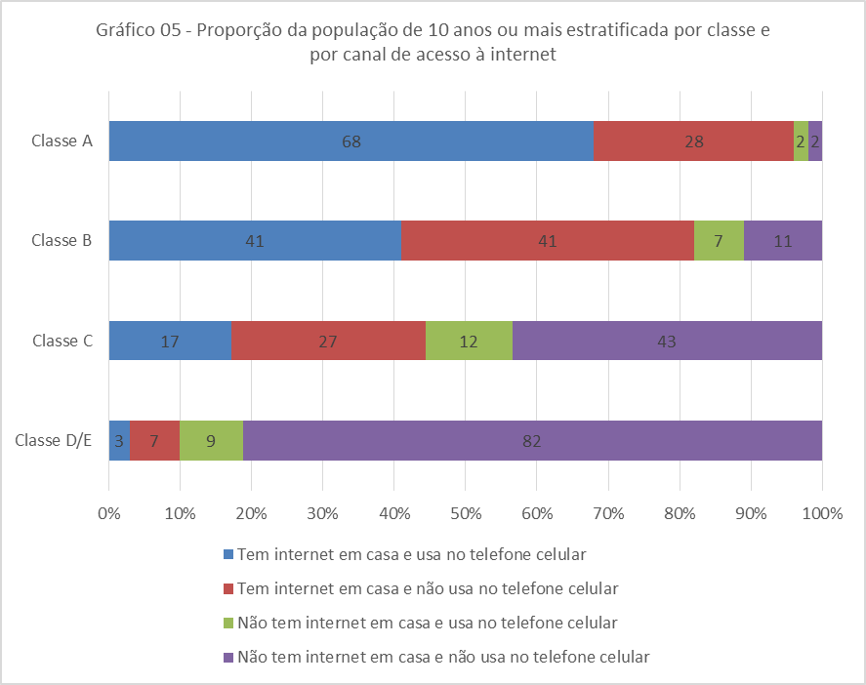
MP 690 – Oneração da Inclusão Digital
Estratificação por classe e canal de acesso à Internet
Encerrou 2013 com 85,6 milhões de usuários conectados à Internet representando 49,4% da população com idade maior ou igual a 10 anos
Percentual é superior à média mundial, mas substantivamente inferior à penetração da América do Norte (87.7%), Austrália/Oceania (72,9%) e Europa (70.5%)
Brasil teria entrado em 2015 com cerca de 85,9 acessos banda larga para cada 100 habitantes, posicionado logo atrás da América do Norte
Média 2008-2013
Fonte: NIC.Br / CGI

Slide 14
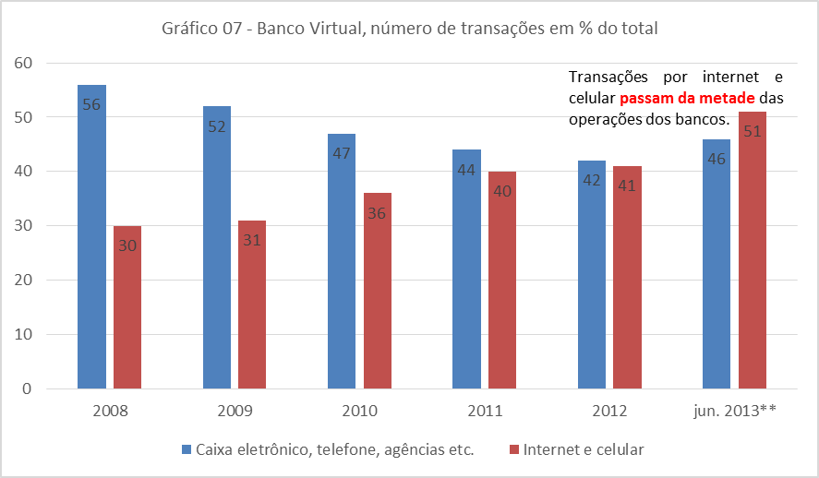
MP 690 – Oneração da Inclusão Digital
Transformação Digital do serviço Bancário

Slide 15
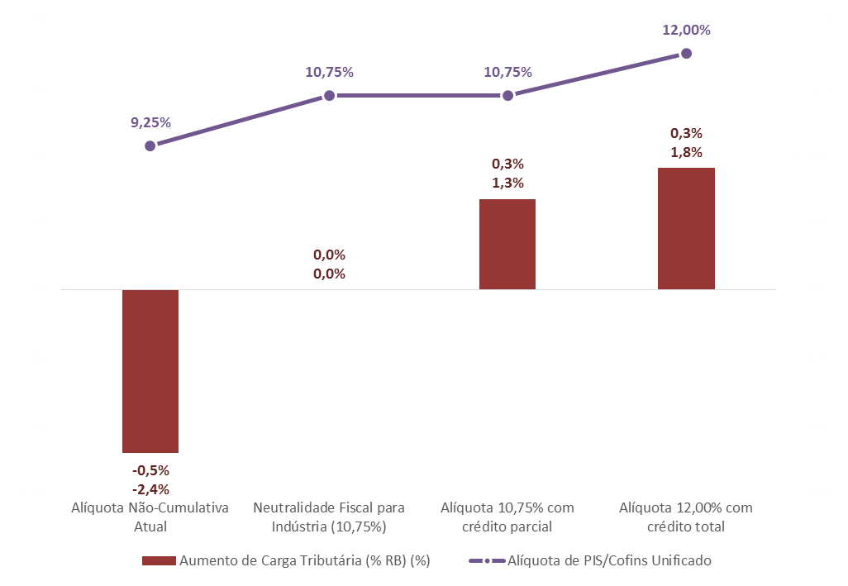
Unificação do PIS/Cofins – Cenários na Indústria
A indústria é levemente onerada com uma alíquota de 12%

Slide 16
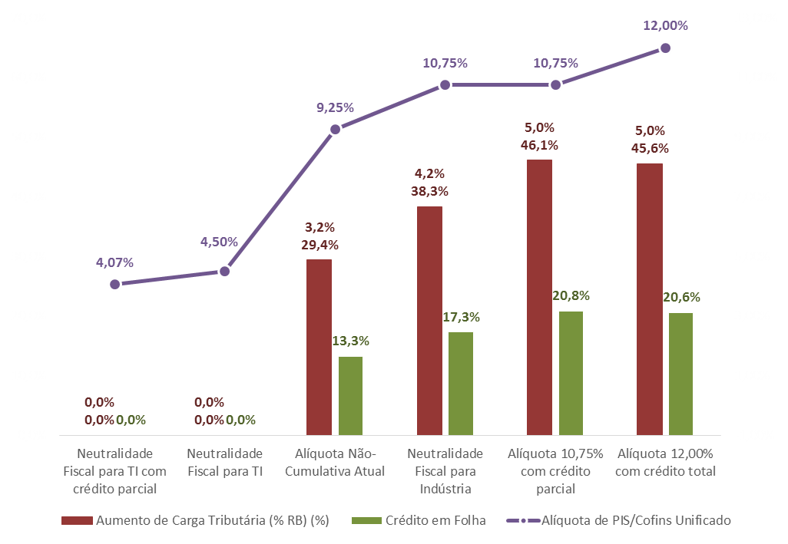
Unificação do PIS/Cofins – Cenários de Impacto em TI
Setor de TI pode ser ainda mais severamente onerado

